Slide 1

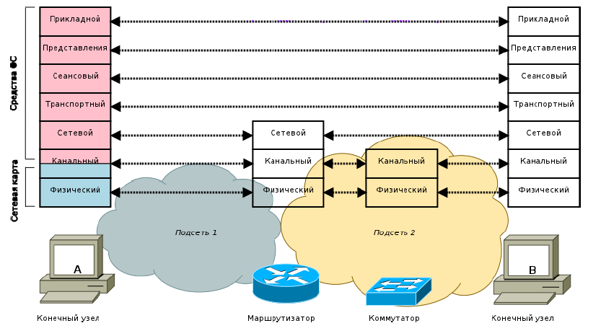
Коммутируемый Ethernet

Slide 2
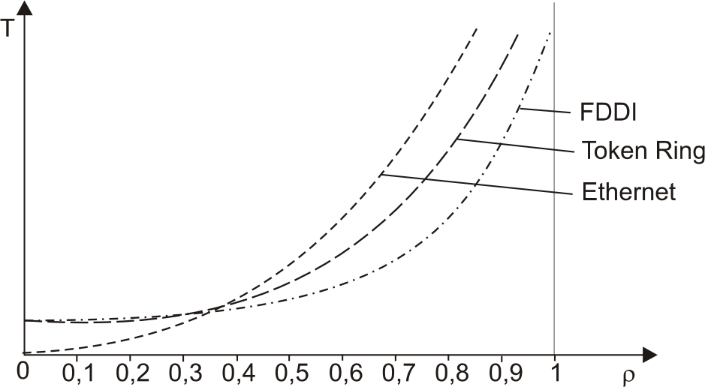
Локальные сети на разделяемой среде
Достоинства
Простая топология
Лёгкое наращивание узлов
Простой протокол
Автоматическое ограничение скорости передачи
Низкая стоимость сетевых адаптеров
Недостатки
Дефицит пропускной способности
Фактическое ограничение на количество узлов в сети

Slide 3
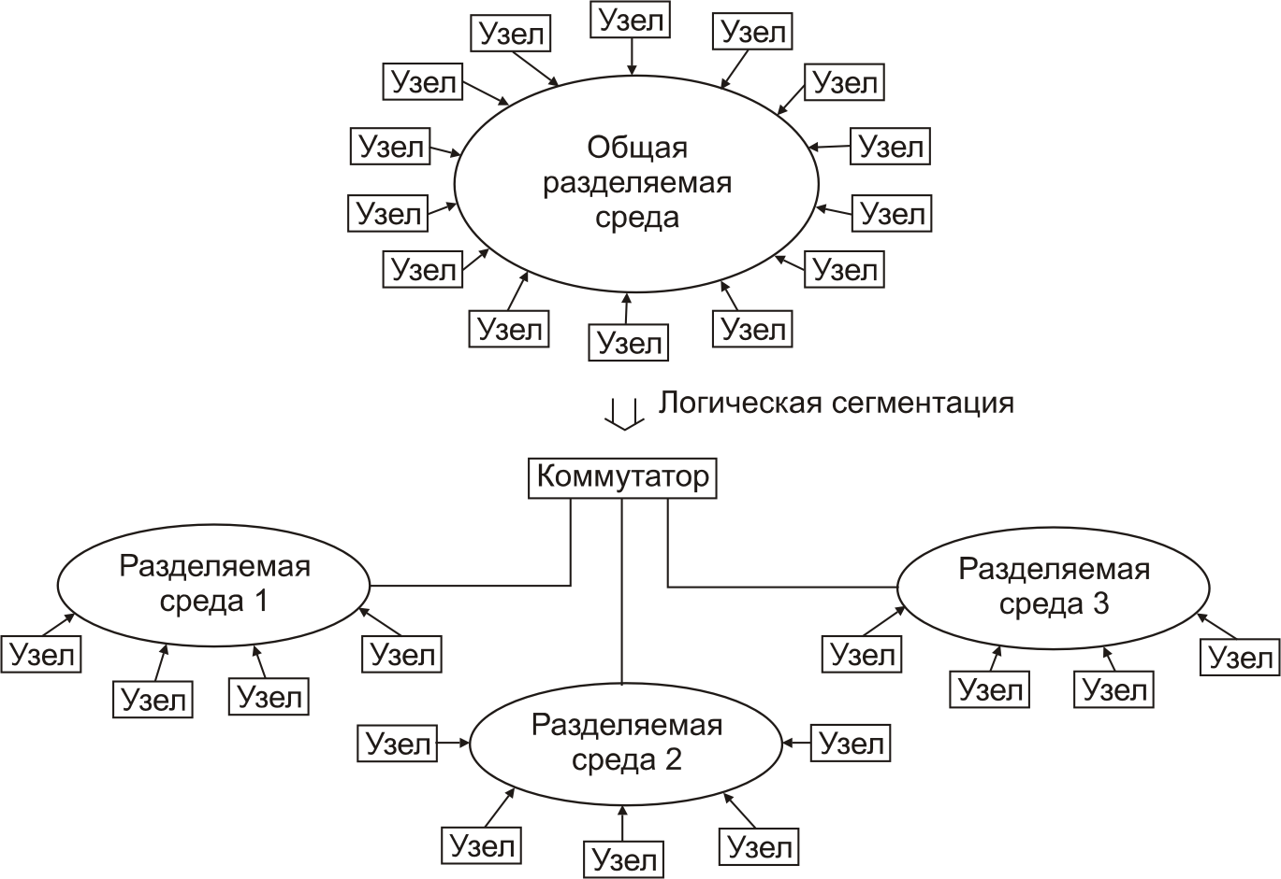
Логическая структуризация сети
OSI L2/3

Slide 4
Преимущества логической структуризации сети
Повышение производительности
Уменьшение трафика в сегменте
Параллельная обработка независимого трафика
Повышение гибкости сети
Разные сегменты – разные настройки
Повышение безопасности данных
Физическая недоступность чужого трафика
Возможность контроля, фильтрации и журналирования
Повышение управляемости сети
Локализация проблем
Возможность обработки транзитного трафика

Slide 5
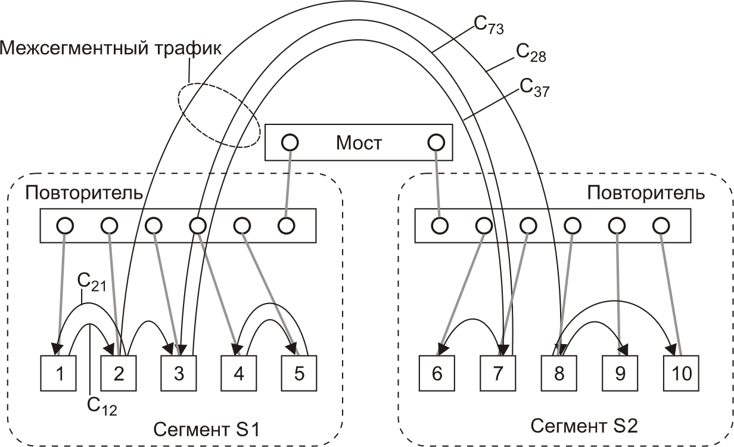

Повышение производительности сети
$$C_{Σ}=C_{S1}+C_{S1−S2}+C_{S2}$$

Slide 6

Алгоритм прозрачного моста
IEEE 802.1D

Slide 7
Алгоритм прозрачного моста
IEEE 802.1D
Мост незаметен сетевым узлам
Сохраняется сетевое оборудование
Метод доступа CSMA/CD (формально) сохраняется
Только древовидная топология
Работает на L2 (канальном уровне модели OSI)
Пакет
MAC-адрес
Таблица коммутации
Любые технологии L1: Ethernet, Token Ring, FDDI
Любые протоколы L3: TCP-IP, IPX/SPX
Активное оборудование
Процессор
Память
Алгоритм

Slide 8
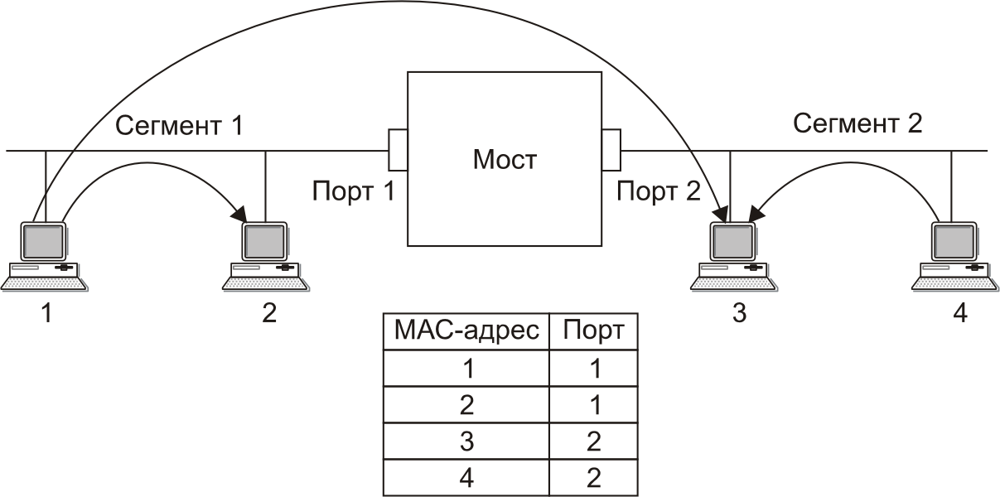
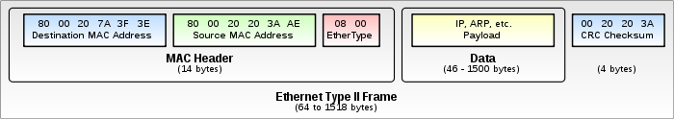
Принцип работы
«Неразборчивый» режим / Promiscuous mode
Нет своего MAC-адреса
Буферизация кадра
Задержка не критична для сети
Динамическое заполнение таблицы коммутации
Постоянное обновление и устаревание
Возможно вручную администратором
Маршрутизация по таблице коммутации
Только один порт назначения (forwarding)
Никогда не в порт получения (filtering)
Незнакомый адрес – на все порты (кроме исходного)
Не защищает от широковещательных штормов

Slide 9
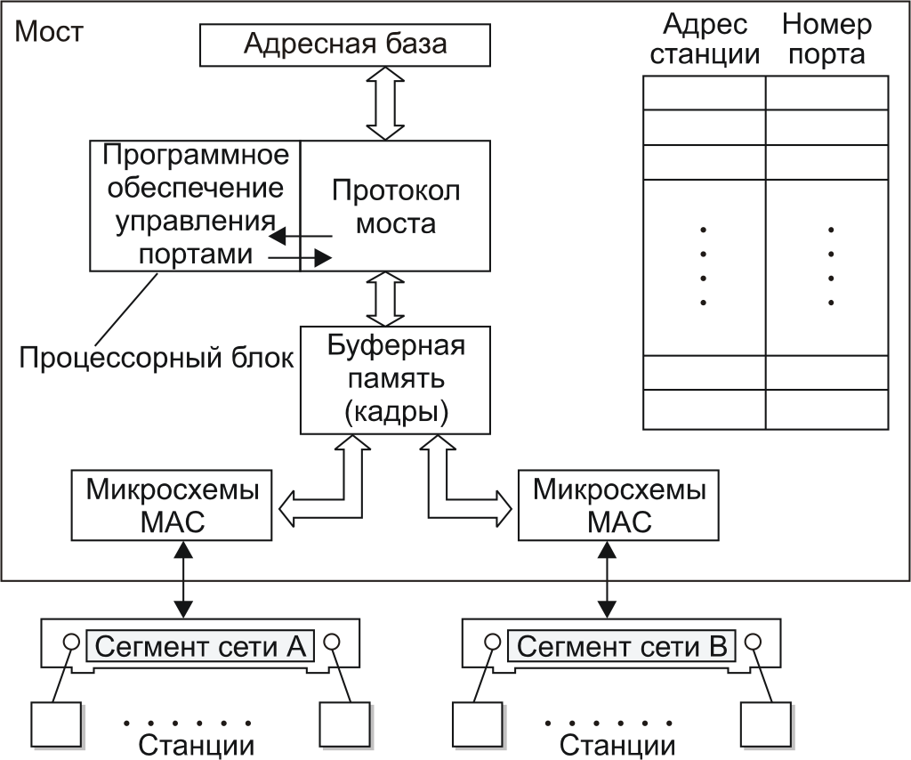
Схема устройства моста

Slide 10
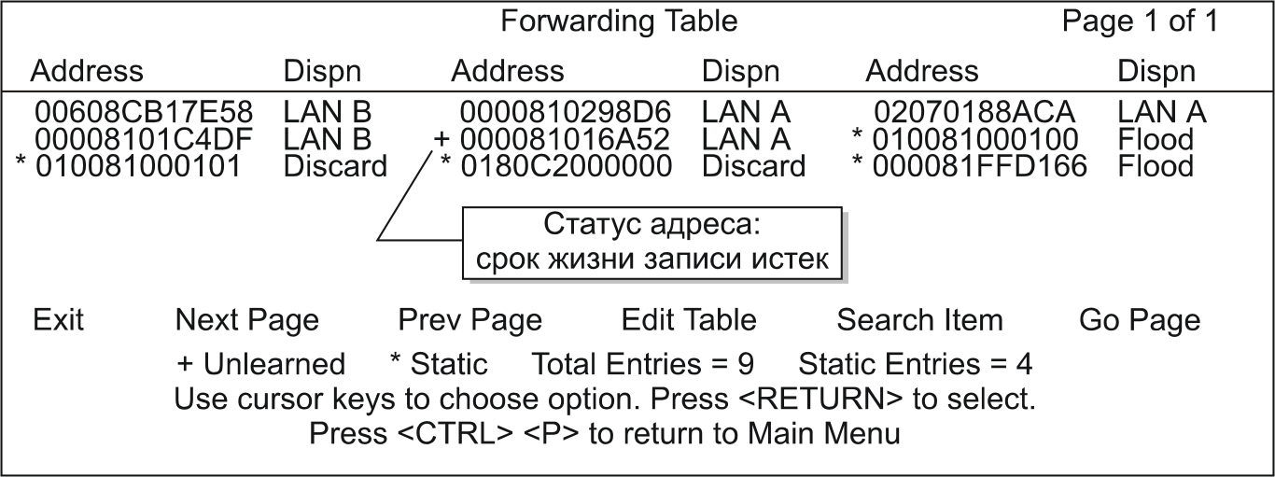
Пример адресной таблицы

Slide 11
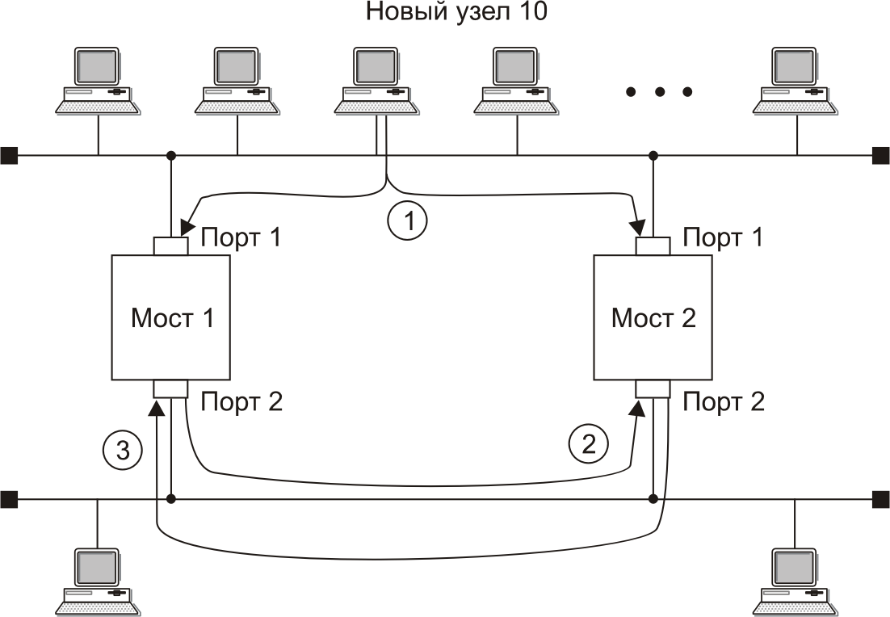
Петли в коммутируемых сетях
Размножение кадра
Бесконечная циркуляция
Постоянная перестройка таблиц
Неустойчивая работа
Spanning Tree Protocol

Slide 12
Коммутаторы / Switch
Повторитель + Много портов = Концентратор
Repeater + Multiport = Hub
+ Multiprocessor
Мост+ Много портов = Коммутатор
Bridge + Multiport = Switch
+ Много процессоров!
Начало 1990^{х}
Рост трафика
Процессор моста не справляется

Slide 13
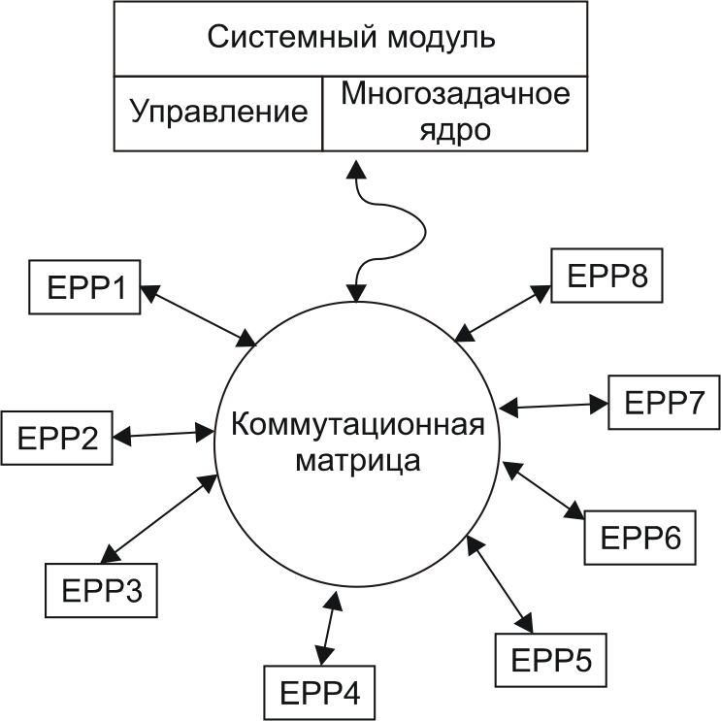
Структура коммутатора EtherSwitch
Компания Kalpana
1990
Задержка до 40 мс
Ethernet Packet Processor
Коммутация каналов

Slide 14
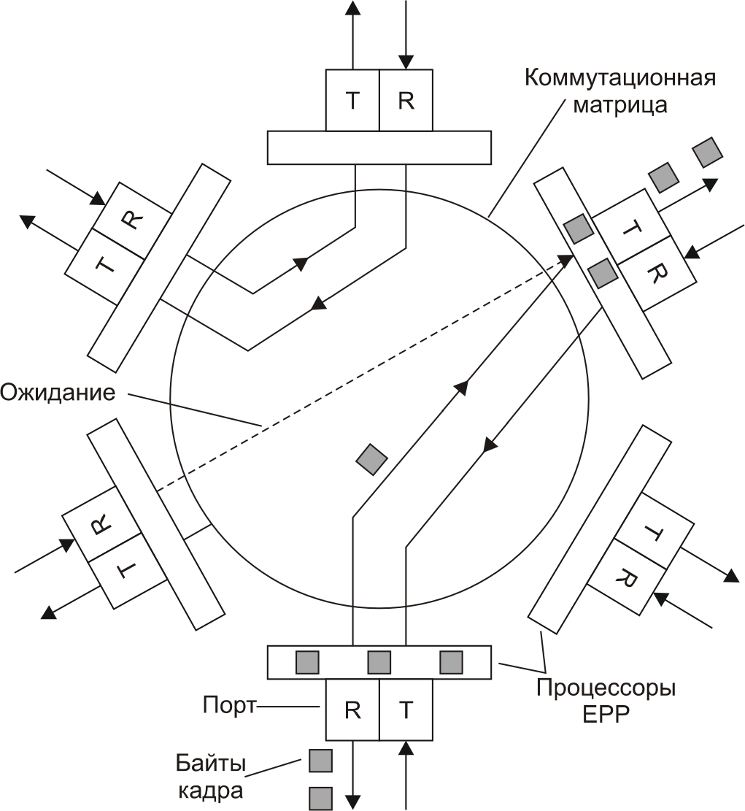
Коммутация
«на лету»

Slide 15
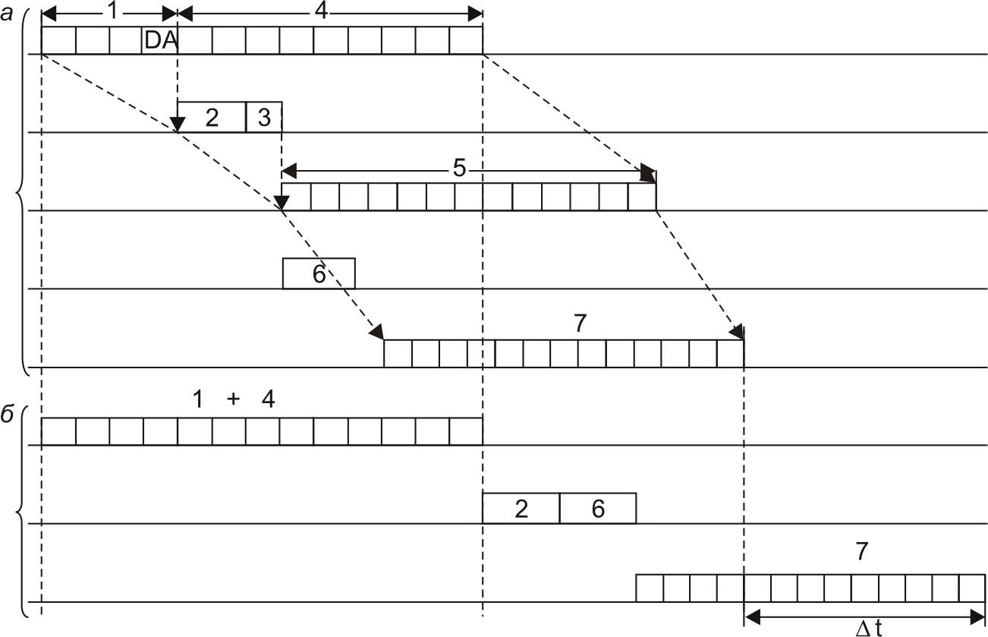
Приём первых байтов кадра процессором входного порта
Поиск адреса назначения в адресной таблице (порта или общей)
Коммутация матрицы
Приём остальных байтов кадра процессором входного порта
Приём байтов кадра процессором выходного порта
Получение доступа к среде процессором выходного порта
Передача байтов кадра процессором выходного порта в сеть
а) Режим коммутации «На лету» (on-the-fly) / «Напролёт» (cut-through)
б) Режим полной буферизации кадра

Slide 16
Два типа коммутации
Функция | На лету | С буферизацией
Фильтрация плохих кадров | Нет | Да
Поддержка разных технологий (Ethernet, Token Ring, FDDI, ATM) | Нет | Да
Задержка | Низкая (5-40 мкс) при низкой нагрузке | Средняя (50 – 200 мкс)
 | Средняя при высокой нагрузке
Поддержка резервных связей | Нет | Да
Анализ трафика | Нет | Да

Slide 17
Разделяемая среда: на станцию приходится 10 / N Мбит/с
Коммутатор:
параллельная обработка потоков от портов
на каждую станцию приходится 10 Мбит/с
Общая производительность коммутатора 40 Мбит/с

Slide 18
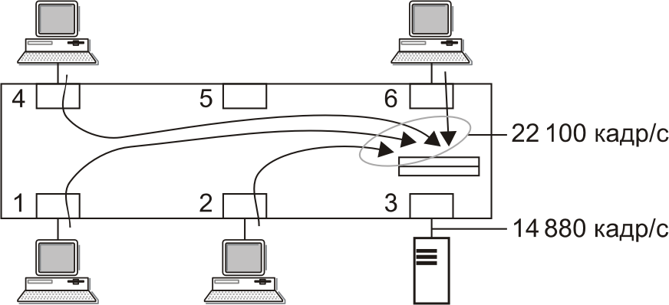
Несбалансированный трафик
Борьба с перегрузками
Магистральные (uplink) порты 10 / 100 / 1000…
Агрегация каналов

Slide 19
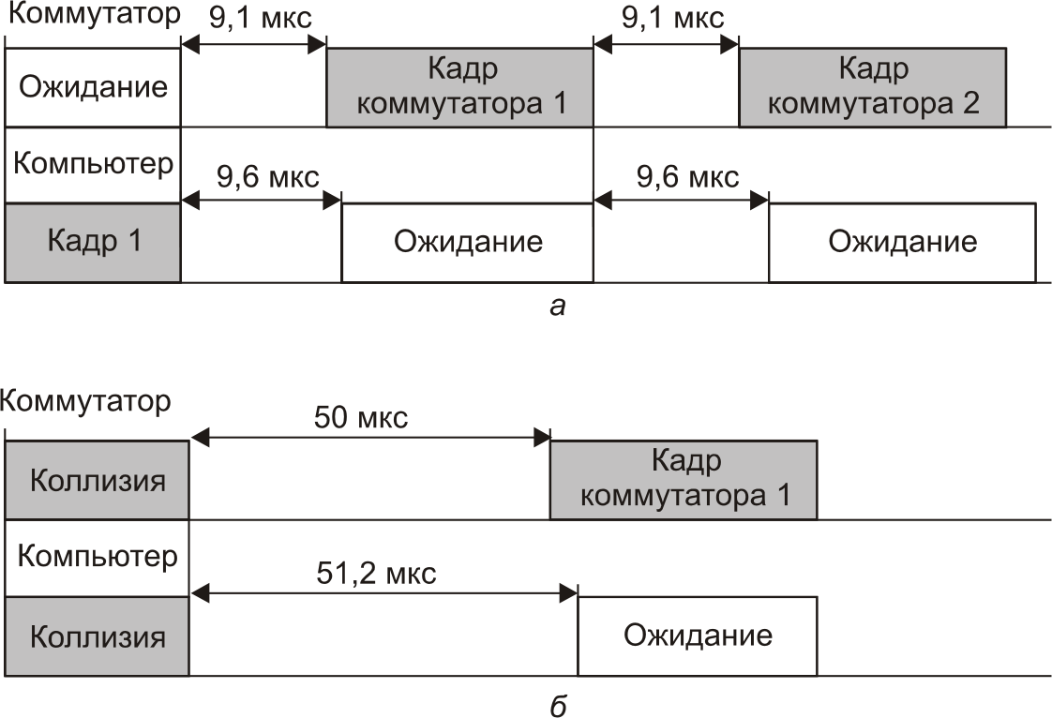
Борьба с перегрузками
В «классическом» (полудуплексном) режиме
Метод обратного давления (backpressure) – искусственные коллизии
Метод агрессивного захвата среды
По окончании кадра
После коллизии

Slide 20
Дуплексный режим
Одновременная передача кадров в двух направлениях

Slide 21
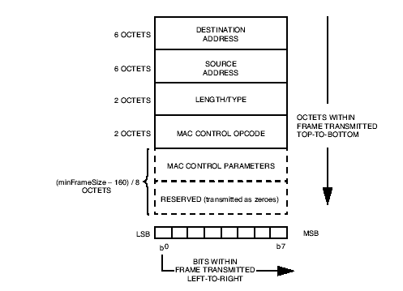
Механизм обратной связи
01-80-С2-00-00-01
EtherType | Протокол
0x0800 | IPv4
0x0806 | ARP
0x8137 | IPX
0x86DD | IPv6
0x8100 | Тэг VLAN
0x8808 | Управление
88-08
00-01: Pause
N*512 битовых интервалов

Slide 22
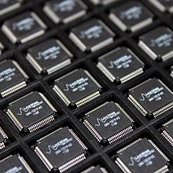
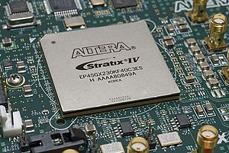
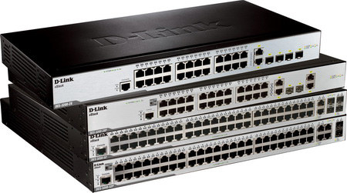
Архитектура коммутаторов
Специализированные микросхемы
ASIC (Application Specific Integrated Circuit)
FPGA (Field Programmable Gate Array)
Несколько функциональных блоков
Узел обмена
Разные схемы
Коммутационная матрица
Общая шина
Разделяемая многовходовая память
Их комбинации…

Slide 23
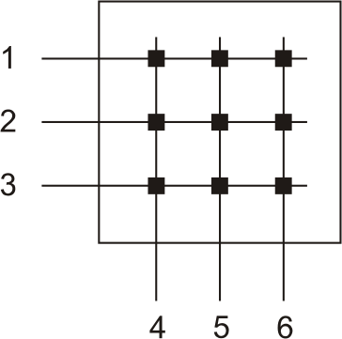
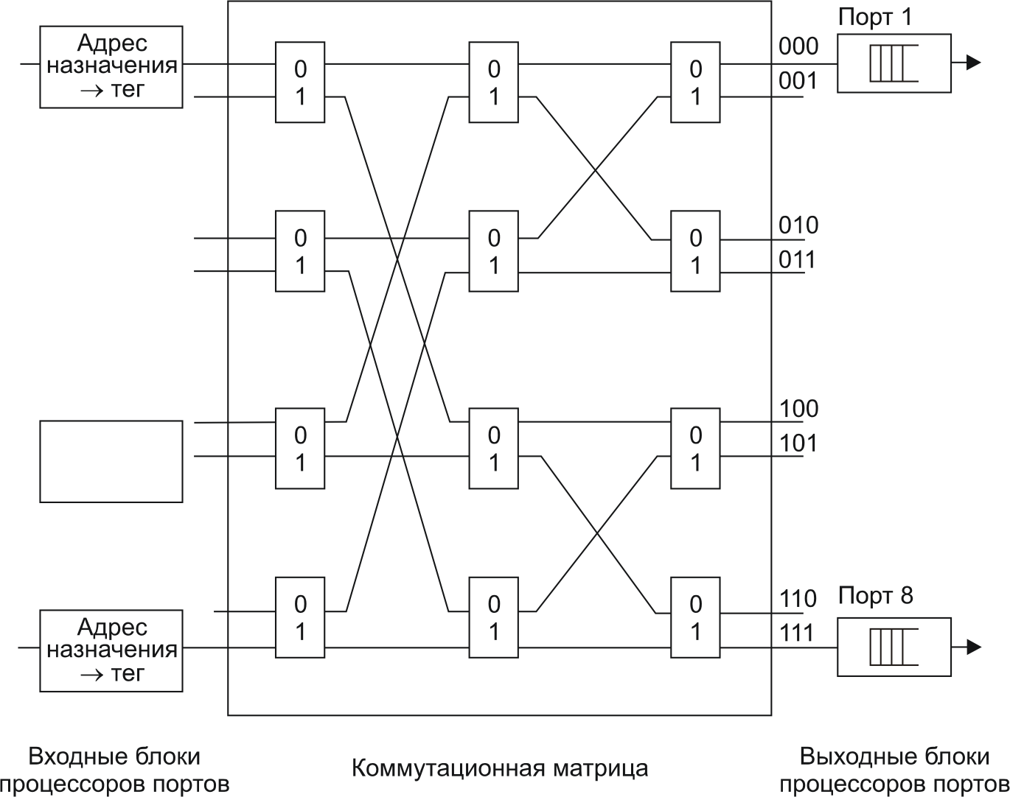
Коммутационная матрица
Сложность / Цена O(N²)
Отсутствие буферизации
Скорость коммутации
Удобная реализация в БИС

Slide 24
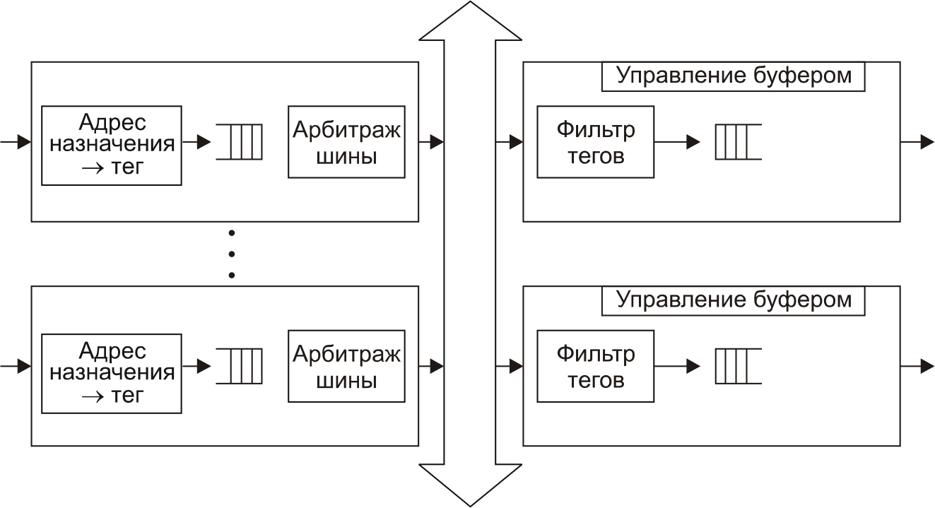
Коммутаторы с общей шиной
Коммутация пакетов
Сетевые пакеты делятся на меньшие
Задержки всё ещё возможны
Нет буферизации

Slide 25
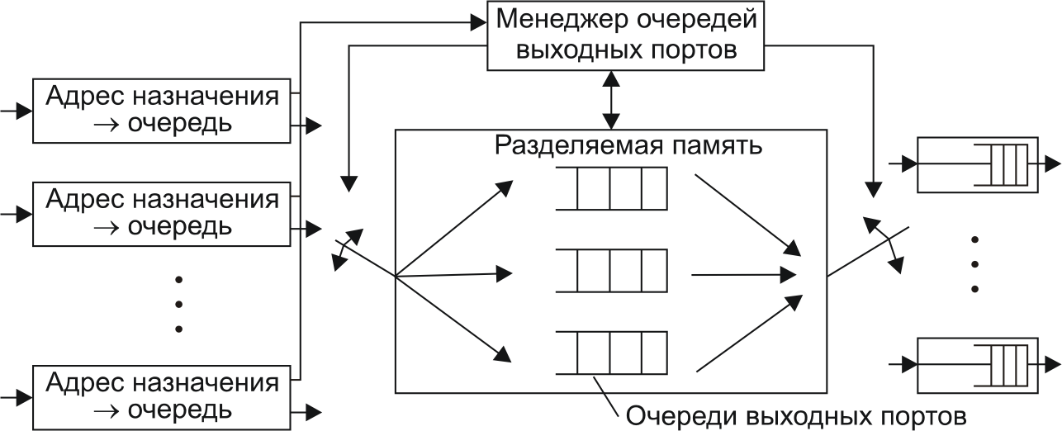
Разделяемая многовходовая память

Slide 26
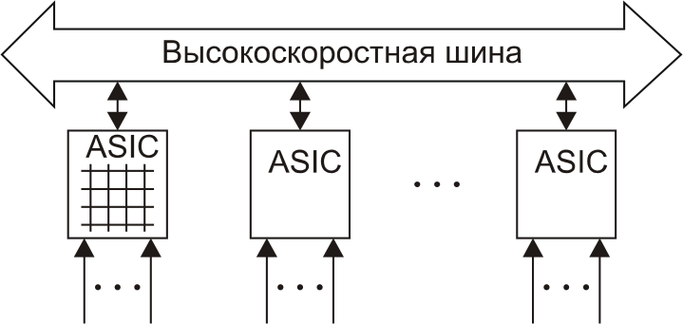
Коммутаторы
комбинированной архитектуры
Коммутационная матрица

Slide 27
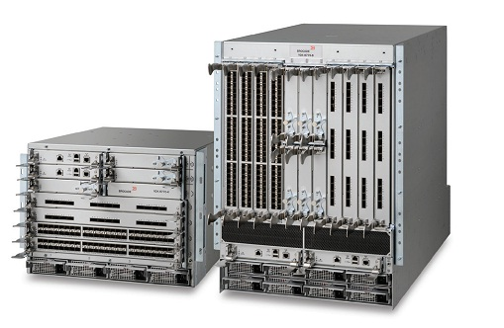
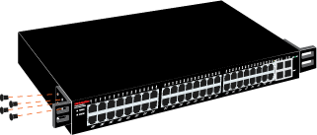
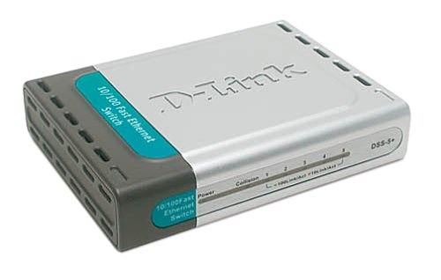
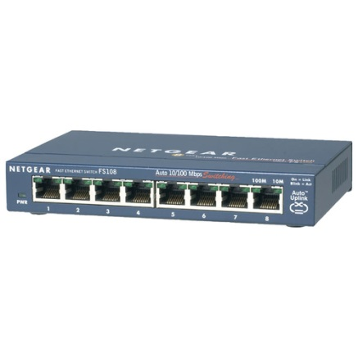
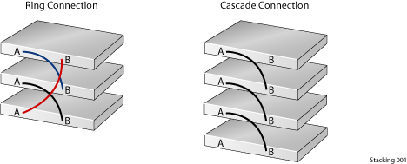
Исполнение коммутаторов
Сложные
Простые
Шасси
Rack-mounted (19”)
Неуправляемые
Управляемые
Консоль
Web-интерфейс
SSH / Telnet
SNMP
Спец. ПО
Стек
Спец. кабель
UTP

Slide 28
Характеристики коммутаторов
Скорость фильтрации
Приём кадра в буфер
Просмотр адресной таблицы
Уничтожение кадра
Скорость продвижения
Приём кадра в буфер
Просмотр адресной таблицы
Передача кадра через найденный порт
Задержка передачи кадра
На лету 5-40 мкс
С буферизацией 50-200 мкс
Производительность коммутатора, Гб/с

Slide 29
Интеллектуальные функции коммутаторов
Обнаружение петель (Loop detection)
Виртуальные сети VLAN
Качество обслуживания QoS
Резервные линки
Протокол Spanning Tree
Агрегирование каналов
Протокол LACP
Зеркалирование (Port mirroring)

